Slide 1
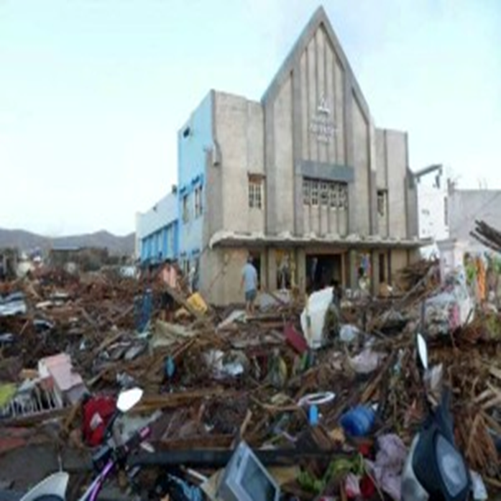
MILAGROS MODERNOS A FAVOR DE SU PUEBLO
Isaías 49:16

Slide 2
MILAGROS MODERNOS A FAVOR DE SU PUEBLO
“He aquí que en las palmas te tengo esculpida; delante de mí están siempre tus muros”.
Dice el texto para este tema.
Cuando seamos tentados a pecar, recordemos que Jesús está intercediendo por nosotros en el santuario celestial. Cuando repudiamos nuestros pecados y vamos a él por fe, toma nuestros nombres en sus labios y los presenta a su Padre diciendo: "Los he esculpido en la palma de mis manos; los conozco por nombre". Y se da la orden a los ángeles para que los protejan.

Slide 3
Entonces, en el día de la terrible prueba, él dirá: "Anda, pueblo mío, entra en tus aposentos, cierra tras ti tus puertas; escóndete un poquito, por un momento, en tanto que pasa la indignación".
¿Cuáles son los aposentos en los que se han de ocultar?
Son la protección de Cristo y de los santos ángeles. Los hijos de Dios no estarán todos en un mismo lugar en este tiempo. Estarán en diferentes grupos y en todas partes de la tierra; y serán puestos a prueba individualmente y no por grupos. Cada uno deberá soportar la prueba por sí mismo
(RH 19-11-1908).

Slide 4
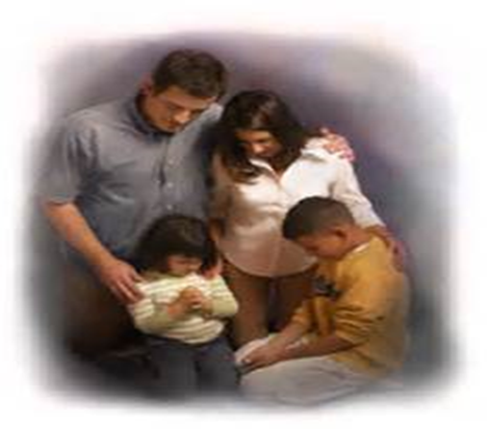
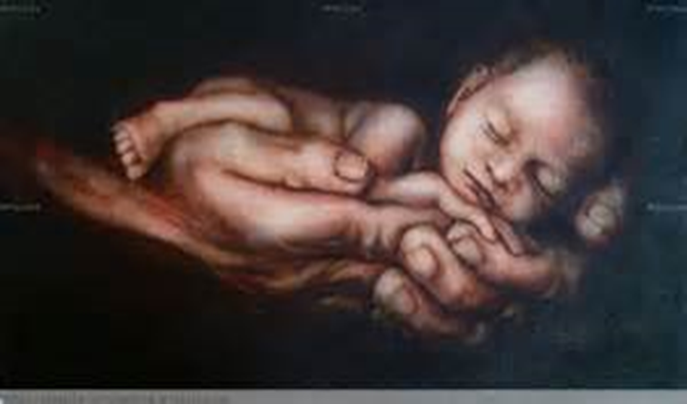
Cuando nos refugiamos en Él, Él nos protegerá.
Podremos dormir tranquilos, porque Él nos toma en sus manos, de la misma forma que un bebe duerme tranquilo en las manos de su padre.

Slide 5
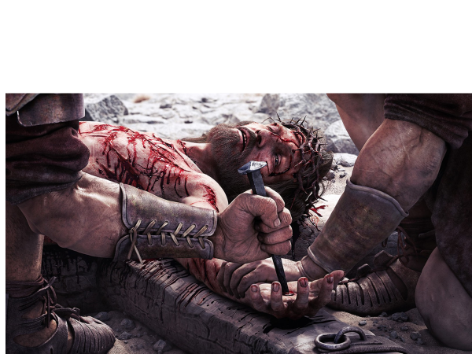
Cada martillazo que Cristo recibió, lo hizo por ti, es por eso que dice:
“en las palmas te tengo esculpida”

Slide 6
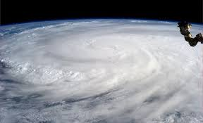
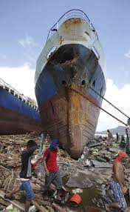
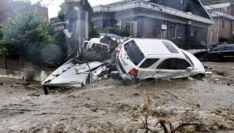
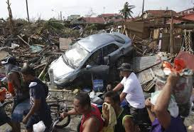
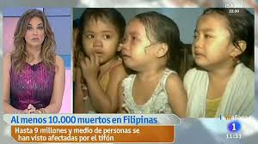
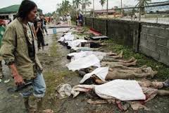
TRAGEDIA A CAUSA DE UN TIFON EN FILIPINAS

Slide 7
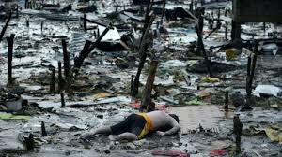
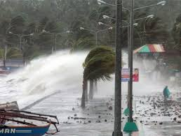
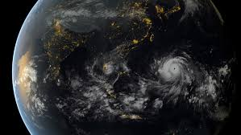
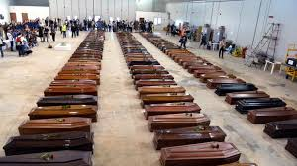
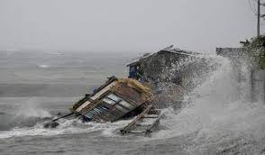
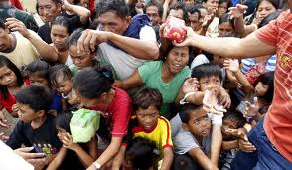

Slide 8
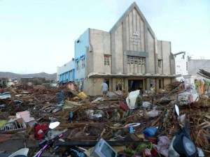
En la foto se ve la Iglesia Adventista del Séptimo Día de Tacloban, intacta, mientras que en la periferia se observa las consecuencias del tifón.

Slide 9
Todo eso como resultado de vientos de una velocidad máxima de 380 kilómetros por hora que, dejaron a más de 11 millones de personas afectadas y desplazadas cerca de 600.000.
La cifra de muertos revisadas ascendió a 4.400 pero a medida que se visitan áreas no alcanzadas el número aumenta. La comida, agua y refugio son las necesidades más grandes en este momento.
“El número de muertos seguirá aumentando si lo esencial no se entrega rápidamente”, afirmó Antonio Lerma, encargado del departamento de Comunicación para ADRA España, en la página de Internet de la ONG.

Slide 10
En gratitud a lo que Dios hace en beneficio de su pueblo, y para demostrar el amor al prójimo, ADRA que es una rama de la iglesia envía ayuda a Filipinas
ADRA, que ya tenía presencia en ese país, comenzó a distribuir paquetes de alimentos, con la ayuda de voluntarios y su personal directamente en el norte de Filipinas, dado a que en esa región llega menos ayuda que en las otras. Los paquetes de comida incluyen raciones de 3 días para las familias afectadas de Cebú e IIoilo, en Filipinas respectivamente.
Así mismo, ADRA Brasil, también se solidariza con millones de filipinos, a través de donaciones, ya que es parte de la red humanitaria de la Iglesia Adventista con presencia en 126 países del mundo.

Slide 11
Los adventistas si creemos en los milagros y creemos que a diario el Señor hace miles de milagros en toda la tierra y el universo.
Pero nuestra fe no esta basada en milagros sino en Jesús y su Palabra porque los milagros no son una característica distintiva de que se tiene a Jesús.
Mat 7:20, Dice: “Así que, por sus frutos los conoceréis”.
Mat 7:21: “No todo el que me dice: Señor, Señor, entrará en el reino de los cielos, sino el que hace la voluntad de mi Padre que está en los cielos”.
Mat 7:22: “Muchos me dirán en aquel día: Señor, Señor, ¿no profetizamos en tu nombre, y en tu nombre echamos fuera demonios, y en tu nombre hicimos muchos milagros?”
Mat 7:23: “Y entonces les declararé: Nunca os conocí; apartaos de mí, hacedores de maldad”. Desobedientes a mi ley. Habían guardado ocho o nueve mandamientos. (Ver Juan 14:15; Sant. 2:10-12). Los milagros van de la mano con la obediencia a todos los mandamientos.

Slide 12
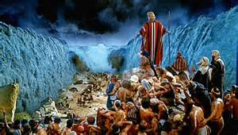
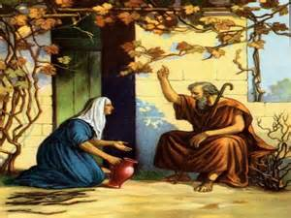
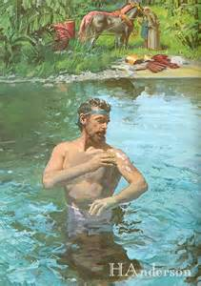
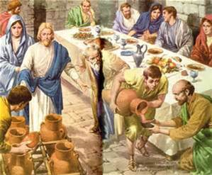
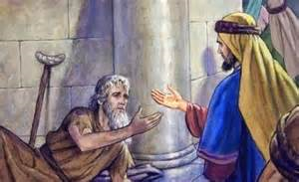
Los milagros fueron algo infrecuente y existieron en tres períodos claros del Antiguó Testamente, Moisés, Elías y Eliseo.
y en el Nuevo Testamento con Jesús y sus apóstoles. Luego de esto, son raras las ocasiones en donde ocurre el don de hacer milagros.

Slide 13
  No negamos la presencia de milagros en la actualidad, sino el don de hacer milagros. Pero, ¿qué es ese don? El análisis del patrón bíblico de ocurrencia de milagros trae consigo preguntas importantes.
1). Si los milagros están conectados en la Biblia a importantes eventos históricos y actividad reveladora.
2). Si la obra perfecta de Cristo trajo la historia de la redención a su final.
3). Si la interpretación divina de lo que Jesús hizo y lo que la iglesia debe hacer ha sido completada por los apóstoles y los profetas del nuevo pacto, entonces qué propósito tendría al don de hacer milagros en la actualidad?
  Obviamente, si este don estuviera en operación hoy en día, tendrían otro propósito, muy diferente al que vemos a través de las Escrituras.

Slide 14
Comparación
Una comparación de los “milagros” que ocurren en el movimiento carismático (capacidad que poseen algunas personas para fascinar, conducir y atraer a las muchedumbres), y lo ocurrido en la Biblia prueba que los milagros modernos no tienen nada en común con los milagros en las Escrituras.
Para el análisis debemos preguntarnos:
Primero, Cuál es el propósito de los milagros carismáticos?,
Segundo, Son los milagros carismáticos llevados a cabo de la misma manera que los del Nuevo Testamento?, y
Tercero, Los hombres dentro del movimiento moderno, están haciendo el mismo tipo de milagros que los apóstoles?

Slide 15
Para cualquier observador es claro que los hacedores de milagros en la actualidad no realizan milagros para autenticar nuevos eventos en la historia de redención del pueblo de Dios ni para autenticar nuevas revelaciones de Dios.
Por el contrario, estos milagros modernos han sido incorporados en la iglesia como ministerios de sanación dirigidos a los creyentes. Estos llamados milagros no son realizados para autenticar y ni siquiera para llamar la atención al evangelio de Cristo. Sino que son realizados como espectáculo para gente que se supone cree en Cristo.
Estos “milagros” han sido incorporados para hacer el servicio eclesiástico más interesante, para llamar la atención de la gente hacia el “sanador” y ayudar a hacer dinero.

Slide 16
Cuando contrastamos las cruzadas de sanación de nuestros tiempos con lo que ocurrió en el Nuevo Testamento no encontramos nada en común entre el movimiento carismático y lo ocurrido en el primer siglo.
Surge una pregunta: ¿Es que los apóstoles llevaron a cabo servicios de sanación para creyentes?
La respuesta es no. La mayoría de los milagros realizados por Cristo y los apóstoles ocurrieron en lugares públicos, frente a incrédulos. Algunos milagros fueron realizados en lugares privados pero luego fueron hechos públicos a los incrédulos. Nunca, hicieron cruzadas de sanación. Ellos sanaban gente enfrente de sus enemigos, frente a incrédulos, como lo registra (Lucas 5: 20-26; y Hechos 3: 4-10). No hay antecedente bíblico alguno para los servicios carismáticos de sanación como los que ocurren en la actualidad.

Slide 17
¿Cuál es el patrón bíblico que nos debe regir en la actualidad?
Esto lo encontramos en la epístola de Santiago, donde dice, “Está alguno enfermo entre vosotros? Llame a los ancianos de la iglesia, y oren por él, ungiéndole con aceite en el nombre del Señor.” Santiago 5: 14.
Notemos que dice claramente que los ancianos deben ir donde está el enfermo y orar pidiéndole a Dios que sea sanado.
¿Es que Dios continúa sanando en la actualidad? Por supuesto. SIN EMBARGO, DIOS LO HACE POR MEDIO DE LA ORACIÓN, Y NO A TRAVÉS DE HOMBRES CON EL DON DE HACER MILAGROS, tal como lo tenían los apóstoles quienes estaban dando nuevas revelaciones divinas a la iglesia y necesitaban por lo tanto una autenticación divina. Esto es algo que no puedo terminar de decir: los cesacionistas no niegan que Dios no sane en la actualidad, sino que los dones “autenticadores” han cesado, pues ya cumplieron su propósito.

Slide 18
¿Qué es la diferencia entre los milagros hechos en el Nuevo Testamento y los modernos?
Para Cristo y los apóstoles los milagros eran dados a los incrédulos para autenticar el nuevo mensaje del evangelio.
Esos milagros eran realizados en el primer siglo, para llevar a la gente a Cristo, debido a que la revelación de Dios aún no había concluido.
Para los “sanadores” modernos los milagros son usados para impresionar a los creyentes. Esto contradice la Biblia, pues los creyentes no deben ser convencidos de la veracidad del evangelio.

Slide 19
1). Los “sanadores” modernos realizan sus “milagros” en ambientes controlados.
2). Estos servicios de sanación modernos están llenos de personas que están dedicados al ministerio del “sanador.”
3). Este hombre está rodeado de un staff dedicado a él, que escogen a las personas que pueden pasar al frente a recibir su milagro.
Contrasten ustedes este tipo de servicio con el ambiente en el que Cristo y los apóstoles realizaron sus milagros. Estos últimos –los apóstoles- hicieron milagros en las afueras, frente a desconocidos, incrédulos, e inclusive frente a sus enemigos.

Slide 20
He preguntado esto a algunos comentaristas, y no han respondido: ¿han visto a uno de estos “sanadores” ir a un hospital y sanar enfermos?
  Esto no es una broma, ni una burla. Es una pregunta seria. ¿Porqué tanta diferencia entre el relato bíblico y lo que ocurre hoy en día?
Les diré la razón: porque hoy en día no hay hombres con el don de hacer milagros. El hecho de que no vayan a hospitales, o hagan milagros en las calles es porque ahí, en esos ambientes, no hay dinero. Es decir, en esos lugares no se puede hacer dinero.

Slide 21
John MacArthur escribe:
  “Las personas que dicen tener el don de hacer milagros nunca parecen salir de sus tiendas, sus tabernáculos, o sus estudios de TV.
  Siempre parecen ejercer sus dones en un ambiente controlado, dirigidos a su manera, y de acuerdo a su programa.
¿Porqué no escuchamos más del don de hacer milagros siendo usado en los pasillos de hospital?
¿Porqué no están utilizando el don de milagros en lugares como India y Bangladesh?
¿Porqué no están en las calles con las masas de personas llenas de enfermedades? No está ocurriendo. Porqué?
  Sencillamente porque aquellos que dicen tener el don de hacer milagros no lo tienen.”

Slide 22
Otra cosa que diferencia a los carismáticos con los milagros ocurridos en el Nuevo Testamento es que los carismáticos se enfocan en actividades que no se encuentran en la Biblia.
Casi todos los “sanadores” modernos operan con base en lo que llaman “la palabra de conocimiento.” Es decir, el sanador se para en el escenario y dice por el micrófono: “Hay alguien en la gradería que sufre de dolor de espalda. Quien quiera que sea, quiero que sepa que Dios lo está sanando en este momento.”
Otro estilo utilizado es el de llamar a los enfermos al escenario para que sean sanados. Si utiliza este método, el “milagrero,” como los llamó un comentarista de este blog, pone sus manos sobre el enfermo lo que lleva a la persona a caer para atrás, donde es atrapado por personas que trabajan para el sanador.
Algunos hasta usan esa “palabra de conocimiento” para sanar personas a miles de kilómetros de distancia e inclusive, como Benny Hinn, a través del televisor

Slide 23
¿Cuál es el problema con la “palabra de conocimiento”?
  La objeción más importante es que no es bíblica. Ni Cristo, ni los apóstoles utilizaron tal método para la sanación. Ni Cristo ni los apóstoles se pararon frente a las multitudes y llamaron a la gente a ser sanada. Por el contrario, ellos iban a determinadas personas que estaban enfermas, o poseídas por demonios y las sanaban con una sola palabra o con tocarlos. (Ver Mateo 8: 6-7; Hechos 9: 32-35).
  Hubo una ocasión en la que Cristo sanó a una mujer que se encontraba a larga distancia, la hija del centurión, se registra en (Mateo 8: 13), sin embargo no tuvo nada que ver con el método de la “palabra de conocimiento” sino con una petición. La diferencia es que Cristo la sanó específicamente a ella, y no como hacen estos milagreros, que hacen descripciones vagas de las personas que han sido “sanadas.”

Slide 24
¿Porqué es el método carismático tan popular si es anti bíblico? ¿Porqué es tan utilizado por los sanadores actualmente?
La razón es simple. Porque cualquier persona se puede parar frente a miles de personas en un auditorio o estadio y decir: “Alguien en las graderías tiene dolor de espalda.” Probablemente esté en lo correcto. Porqué? Porque la lumbalgia (dolor de espalda), las hemorroides, el cáncer, los problemas intestinales, la migraña, son padecimientos comunes.
La “palabra de conocimiento” hace que el público crea que el sanador tiene poderes especiales, cuando en realidad no los tiene. Cosas similares han sido hechas por los llamados psíquicos y espiritualistas por años. Estos engañadores son expertos en escoger categorías de padecimientos generales para que alguien en una multitud se ponga de pie, afirmando que se están refiriendo a él.

Slide 25
¿Porqué si Dios, quien es omnisciente, le está dando información a el sanador acerca de una enfermedad en una persona, porqué le da información tan vaga e inespecífica?
Cuando en el Antiguo Testamento Dios le daba información a un profeta, lo hacía con perfectos detalles, tanto que hasta los enemigos de Israel sabían que era un mensaje de Dios.
¿Porqué será que Dios no les da a estos hombres el nombre del enfermo, o detalles más específicos?
Lo que ocurre es que estos sanadores son charlatanes. Uno de estos ejemplos fue el popular tele evangelista Peter Popoff, quien fue probado un fraude por un caza fraudes.

Slide 26
  Además no hay ningún registro bíblico de personas que caen al piso inconscientes. Lo único que vemos en la Biblia son hombres que caen postrados ante Dios, pero tienen total control de sus cuerpos (Ver 2 Crónicas 29: 29-30 y Nehemías 8: 6).
Este sistema de obrar milagros es un invento del siglo veinte. ¿Qué propósito tiene? ¿Edifica esto a la iglesia? ¿Aumenta la santificación personal? ¿Cumple esto lo que Pablo dice acerca de hacerlo todo en orden, Como lo dice (1 Corintios 14: 40)?
  La respuesta es no. Lo único que esto hace es aumentar el espectáculo. Estas personas han caído bajo el poder de la sugestión.

Slide 27
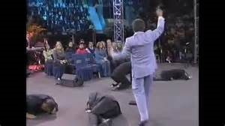
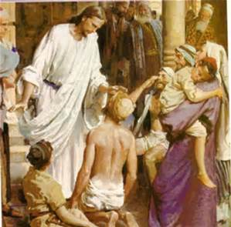
Los milagros modernos, y los milagros bíblicos
Sesión de milagros, en campañas, la persona cae al suelo inconsciente.
Los Milagros de Jesús, Fueron Individualmente, la persona estaba totalmente consiente.

Slide 28
Otra diferencia entre los milagros hechos por Cristo y los apóstoles y los carismáticos y pentecostales modernos es que los primeros sanaban instantáneamente.
(Ver Mateo 8: 13; Marcos 5: 29; Hechos 9: 32-35).
Los apóstoles sanaban totalmente, no parcialmente. Hemos visto como estos sanadores les dicen a las personas “curadas” que no duden, mientras estas aún cojean en el escenario. Cuando Pedro y Juan sanaron al cojo en el templo, este hombre saltó y caminó normalmente dice (Hechos 3: 7-11).
Cristo y los apóstoles sanaron enfermedades orgánicas serias, inválidos, personas con defectos de nacimiento, como lo registra (Lucas 6:6; Juan 9: 7; Hechos 3: 6-8; 5: 16; 8:7). Ellos echaron fuera demonios y resucitaron personas (Hechos 9: 36-42; 20: 9-12; Lucas 7: 11-16).

Slide 29
  Lo que ocurre hoy en día es que estos sanadores dicen curar enfermedades como dolores de espalda, dolores de cabeza, hemorroides, pero no hay pruebas de verdaderos milagros como los que hicieron Cristo y sus apóstoles.
¿Cuál es la respuesta de los carismáticos/pentecostales cuando son confrontados?
  Un ejemplo lo tenemos en uno de los comentarios a este tema: “Los reformados son racionales.” Otra respuesta típica es que no reconocemos los milagros porque no creemos. Benny Hinn inclusive maldijo a todos aquellos, que no creyeran en su ministerio.
  Pero cuando examinamos los milagros del Nuevo Testamento vemos que ni los paganos, ni los creyentes, ni los enemigos de la iglesia podían negar la realidad de estos hechos.

Slide 30
Cristo y los apóstoles hicieron milagros que no han sido reproducidos en la actualidad, ni hay registro alguno en los escritos de los padres de la iglesia de que hayan ocurrido.
Por ejemplo: Cristo sanó la mano enferma en su totalidad (Lucas 6:10), y lo hizo frente a sus enemigos enfurecidos por este acto de misericordia, pensaban ¿Qué harían a Jesús?. Además sanó la oreja cortada de uno de sus enemigos (Lucas 22: 51-52).
Pedro sanó a un hombre inválido desde su nacimiento (Hechos 3: 10). El sanedrín cuando supo el hecho se preguntaba que iban a hacer con los apóstoles.
Si los carismáticos hicieran lo que Cristo y los apóstoles hicieron, estarían en todos los canales de televisión verificando lo ocurrido. ¿Porqué no sanan a alguien en público, quien es un conocido enfermo, como lo hizo Jesús y los apóstoles? Porque no pueden.

Slide 31
Cristo y los apóstoles resucitaron hombres y mujeres, pero los carismáticos no pueden hacerlo, y la respuesta de nuevo es, porque no tienen el don de hacer milagros.
Los cesacionistas debemos afirmar que Dios continúa haciendo milagros en medio de su iglesia, pero debemos rechazar que el don de hacer milagros continúe aún en la iglesia. Esto debido a varias razones:

Slide 32
1. Estos “milagros” modernos están separados del propósito bíblico que era autenticar a un mensajero divino que trae nuevas revelaciones de Dios.
2. La mayoría de los carismáticos son arminianistas (semi-pelagianistas), es decir mantienen una doctrina de la salvación sinergística, contrario a lo que mantiene la Biblia-monergismo.
3. Los “milagros” modernos son realizados en ambientes controlados, sin poder ser probados, y llevados a cabo por métodos anti bíblicos. Los milagros son hechos objetivos y con la capacidad de ser probados.

Slide 33
  Como escribió Paulo, un continuacionista pentecostal que comenta en este blog, comentando que muchas personas están aburridas de las iglesias comunes y buscan algo diferente, más llamativo, y por eso muchos se van a las iglesias pentecostales.
  Ese es un claro ejemplo del error pentecostal. Buscan algo mas que la Biblia. Buscan “milagros,” “lenguas,” “profetas,” etc., para poder aceptar el evangelio.
Cuando B.B. Warfield hizo su análisis de los milagros bíblicos, se dio cuenta que lo que era practicado por los católicos era un fraude, ya que estaban mezclados con gran idolatría, herejías y superstición, por ejemplo, ser rociados con la leche de María, o tacando un pedazo de la cruz, etc. Warfield escribió a favor del cesacionismo precisamente porque la historia favorece esta doctrina.

Slide 34
  Lo mismo ocurrió con los reformadores, quienes con su sólida teología bíblica descartaron tales cosas y volvieron a la gente hacia la infalible y suficiente palabra de Dios.
Lastimosamente, el movimiento carismático está volviendo a la gente al misticismo, la superstición que caracteriza a la iglesia Católica Romana.
  ¿Porqué Dios no le dio estos dones a grandes hombres como Lucero, Calvino, Knox, quienes fueron utilizados por Dios para el avivamiento del cristianismo bíblico? ¿Porqué Dios ignoró a los grandes reformadores? Esta es la pregunta que deben contestar los pentecostales y carismáticos.

Slide 35
1). El hecho de que los milagros sean sobrenaturales no significa que todos provengan de Dios.
2). Y el hecho de que los milagros se hagan en el nombre de Cristo no significa necesariamente que Cristo esté relacionado con ellos.

Slide 36
¿Cómo podemos saber si un milagro viene de Dios o es un mero fraude? ¿Nos ofrece la Biblia alguna ayuda al respecto?
LA BIBLIA NOS HABLA DE ELLO EN Mateo 24:24
  "Porque se levantarán falsos Cristos, y falsos profetas, y harán grandes señales y prodigios, de tal manera que engañarán, si fuere posible, aun a los escogidos.“
  Estos falsos profetas, son representantes de un falso mecías. La historia registra que numerosos falsos profetas aparecieron en los años que precedieron a la caída de Jerusalén ante los ejércitos romanos. Y la situación se repetirá en los últimos días, poco antes de la 2VC, según lo registra Mat.24:24-27; DTG 582, 584.
  La razón principal por la cual debían cuidarse era para que no fueran engañados o descarriados. Y por amor a su pueblo, Jesús repitió esta advertencia en muchas ocasiones (Ver Mat.24:4-6, Mat.24:11, Mat.24:23-26, Mat.24:36, Mat.24:42-46).

Slide 37
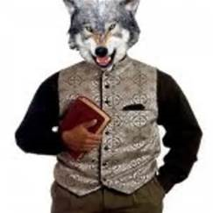
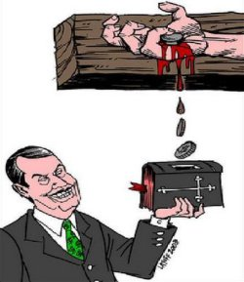
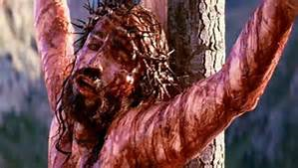
El gran contraste
Estos falsos profetas, son representantes de un falso mecías.
(Ver 2 Pedro 2:1-3
Pastores que no aman las ovejas, Si no tienen dinero, son pobres pelagatos, y las abandonan a su suerte. (Ver Jer.23:1,2).
En contraste, Cristo dio su vida para salvarlas. Y nos ordena seguir su ejemplo.
(Ver Fil.2.5-8).

Slide 38
Apocalipsis 13:13-14
  "También hace grandes señales, de tal manera que aun hace descender fuego del cielo a la tierra delante de los hombres. Y engaña a los moradores de la tierra con las señales que se le ha permitido hacer en presencia de la bestia..."
La conclusión que podemos sacar al respecto, después de leer estos textos, y la clave que queremos resaltar en este artículo es la siguiente:
1). Los milagros NO son una prueba segura de lo que es verdad. (Apocalipsis 16:14)
  “Porque son espíritus de demonios, que hacen milagros, para ir a los reyes de la tierra y de todo el mundo, para congregarlos para la batalla de aquel gran día del Dios Todopoderoso”.

Slide 39
2). No podemos afirmar que una iglesia es verdadera o de Dios solamente mirando los milagros y señales que hace. (Deuteronomio 13:1-4)
    “Cuando se levantare en medio de ti profeta, o soñador de sueños, y te diere señal o milagro, 2 y acaeciere la señal o milagro que él te dijo, diciendo: Vamos en pos de dioses ajenos, que no conociste, y sirvámosles; 3 no darás oído a las palabras de tal profeta, ni al tal soñador de sueños; porque el SEÑOR vuestro Dios os prueba, para saber si amáis al SEÑOR vuestro Dios con todo vuestro corazón, y con toda vuestra alma. 4 En pos del SEÑOR vuestro Dios andaréis, y a él temeréis, y guardaréis sus mandamientos, y escucharéis su voz, y a él serviréis, y a él os allegaréis.

Slide 40
3). No todo lo milagroso o sobrenatural proviene de Dios: Los milagros NO serán señal de la iglesia verdadera en los tiempos finales.(Apocalipsis 12:17)
    “Entonces el dragón fue airado contra la mujer; y se fue a hacer guerra contra los otros de la simiente de ella, los cuales guardan los mandamientos de Dios, y tienen el testimonio de Jesús, el Cristo”. La verdadera señal es la obediencia a los mandamientos de Dios, incluyendo el sábado, y tener el EP, (Ver Ap.19:10).
Una vez que comprendamos estos tres puntos, estamos a salvo de más de un engaño.

Slide 41
LA VERDADERA SEÑAL DE LA IGLESIA DE CRISTO
Es triste, pero hay que dejar este punto claro: En los tiempos finales, los milagros y las señales NO serán una evidencia de la iglesia verdadera de Dios.
Deuteronomio 13:1-4 Dice que si algún profeta viene con señales y milagros, y después nos dice "Vamos en pos de Dioses ajenos y sirvámosle" aquel profeta no es de Dios. El profeta verdadero nos invita a obedecer TODOS los mandamientos de Dios.

Slide 42
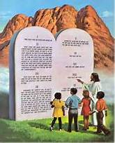
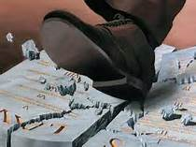
Contraste entre el verdadero profeta y el falso profeta
Si me amáis, guardad mis mandamientos,
(Ver Juan 14:15-21; Mat. 5:17-20).
El falso profeta intentaría cambiar la Ley de Dios,
(Ver Dan.7:25; Sant. 2:10-12; 1 Juan 2.3-6).

Slide 43
Y aquí está la clave de todo esto:
1). La Verdadera iglesia de Dios no es la que hace los milagros más espectaculares, sino la que sigue la Palabra escrita de Dios.
2). La Iglesia de Dios nunca usará milagros y señales para contradecir lo que Dios nos ha dejado escrito en la Biblia.
3). La Iglesia de Dios no tendrá como base los milagros en los tiempos finales, sino solamente la verdad: “Aquellos que guardan los mandamientos de Dios, y tienen el testimonio de Jesucristo”.
(Apocalipsis 12:17)

Slide 44
Conclusión.
Por lo tanto, Cuando veamos estas grandes señales y milagros, debemos evaluar si provienen de Dios, mirando qué verdad nos están enseñando, y van en contra de la palabra de Dios.
Mateo 7:21-23
“No todo el que me dice: Señor, Señor, entrará en el reino de los cielos, sino el que hace la voluntad de mi Padre que está en los cielos.
Muchos me dirán en aquel día: Señor, Señor, ¿no profetizamos en tu nombre, y en tu nombre echamos fuera demonios, y en tu nombre hicimos muchos milagros? Y entonces les declararé: Nunca os conocí. Apartaos de mí, hacedores de maldad”.
Que el señor os bendiga hermanos y amigos.

